Slide 1

Информация о результатах независимой оценки качества условий осуществления образовательной деятельности организациями на официальном сайте bus.gov.ru
Зеленко Лариса Егоровна,
Красноярск, 2022

Slide 2
Нормативный документ
Приказ Минфина России от 07 мая 2019 г. № 66н «О составе информации о результатах независимой оценки качества условий осуществления образовательной деятельности организациями, осуществляющими образовательную деятельность, условий оказания услуг организациями культуры, социального обслуживания, медицинскими организациями, федеральными учреждениями медико-социальной экспертизы, размещаемой на официальном сайте для размещения информации о государственных и муниципальных учреждениях в информационно-телекоммуникационной сети «Интернет», включая единые требования к такой информации, и порядке ее размещения, а также требования к качеству, удобству и простоте поиска указанной информации»

Slide 3
Разделы сайта
Сведения о органах местного самоуправления, осуществляющих размещение информации о независимой оценки качества на официальном сайте
Сведения об общественных советах по проведению независимой оценки качества условий оказания услуг организациями при уполномоченных органах
Сведения об организациях, которые осуществляют сбор и обобщение информации о качестве условий оказания услуг организациями (далее-оператор)
Сведения о показателях, характеризующих общие критерии оценки качества условий оказания услуг организациями

Slide 4
Разделы сайта
5. Перечни организаций, в отношении которых проводится независимая оценка качества условий оказания услуг организациями, определенные общественными советами по независимой оценке качества
6. Перечни организаций, в отношении которых не проводится независимая оценка качества условий оказания услуг организациями
7. Сведения о результатах независимой оценки качества условий оказания услуг организациями, а также предложения об улучшении качества их деятельности, представленных общественными советами по независимой оценке качества
8. Публичный отчет о результатах независимой оценки качества и принимаемых мерах по совершенствованию деятельности организаций, представляемый высшим должностным лицом субъекта Российской Федерации

Slide 5
Разделы сайта
9. Планы организаций по устранению недостатков, выявленных в ходе независимой оценки качества, утверждаемые уполномоченными органами
10. Сведения о должностных лицах уполномоченных органов, ответственных за размещение информации о результатах независимой оценки качества на официальном сайте
11. Иная информация и документы по вопросам проведения независимой оценки качества, размещаемые уполномоченным органом на официальном сайте

Slide 6
Информация размещается путем
заполнения форм веб-интерфейса информационной системы сайта сведениями, сформированными в соответствии с правилами, установленными Порядком
Документы, размещаемые на сайте формируются
в виде электронного образа бумажного документа, созданного посредством его сканирования, или в форме электронного документа, если документ сформирован в электронном виде
Электронные документы и электронные образы документов должны иметь распространенные открытые форматы, обеспечивающие возможность просмотра документа и не должны быть зашифрованы или защищены средствами, не позволяющими ознакомление с их содержимым без дополнительных программных или технологических средств.

Slide 7
1. Сведения об органах местного самоуправления, осуществляющих размещение информации о независимой оценки качества на официальном сайте (Уполномоченный органы)
полное наименование уполномоченного органа в соответствии со сведениями Единого государственного реестра юридических лиц;
сокращенное наименование уполномоченного органа в соответствии со сведениями Единого государственного реестра юридических лиц (при наличии);
код и наименование организационно-правовой формы уполномоченного органа в соответствии с Общероссийским классификатором организационно-правовых форм (ОКОПФ);
идентификационный номер налогоплательщика уполномоченного органа в соответствии со свидетельством о постановке на учет в налоговом органе;
код причины и дата постановки на учет в налоговом органе уполномоченного органа в соответствии со свидетельством о постановке на учет в налоговом органе;

Slide 8
1. Сведения о органах местного самоуправления, осуществляющих размещение информации о независимой оценки качества на официальном сайте
код(ы) и наименование(я) сферы (сфер) деятельности организаций, сведения о результатах независимой оценки качества которых размещаются уполномоченным органом на официальном сайте;
код и наименование вида экономической деятельности организаций, сведения о результатах независимой оценки качества которых размещаются уполномоченным органом на официальном сайте, в соответствии с Общероссийским классификатором видов экономической деятельности (ОКВЭД);
код и наименование территории деятельности уполномоченного органа в соответствии с Общероссийским классификатором территорий муниципальных образований (ОКТМО);

Slide 9
1. Сведения о органах местного самоуправления, осуществляющих размещение информации о независимой оценки качества на официальном сайте
информация о месте нахождения уполномоченного органа (постоянно действующего исполнительного органа), включая:
почтовый индекс;
наименование страны и код страны;
наименование субъекта Российской Федерации;
наименование муниципального района или городского округа;
наименование городского или сельского поселения в составе муниципального района или внутригородского района городского округа;
наименование населенного пункта, код территории населенного пункта в соответствии с ОКТМО;
наименование элемента планировочной структуры (при наличии);
наименование элемента улично-дорожной сети (при наличии);
тип и номер здания, сооружения;
тип и номер помещения, расположенного в здании или сооружении
номера телефонов;
адреса электронной почты

Slide 10
На основании сведений, предоставленных уполномоченным органом при авторизации и идентификации на официальном сайте
информация об идентификационном номере налогоплательщика уполномоченного органа
информация о коде причины и дате постановки на учет в налоговом органе уполномоченного органа
формируется в информационной системе автоматически

Slide 11
После указания ИНН уполномоченного органа и кода причины постановки на учет в налоговом органе
информация о полном (сокращенном) наименовании уполномоченного органа
информация о коде и наименование территории деятельности уполномоченного органа
информация о месте нахождения уполномоченного органа
информация о коде и наименовании организационно-правовой формы уполномоченного органа
информация о коде и наименовании сферы деятельности организаций
информация о коде и наименовании вида экономической деятельности организаций
формируется в информационной системе автоматически

Slide 12
Сведения об опубликованной информации на 01.12.2022
Недочёт | Муниципалитет
Отсутствует код и наименование сферы деятельности организаций, сведения о результатах независимой оценки качества которых размещаются уполномоченным органом на официальном сайте | Большеулуйский район

Slide 13
2. Сведения об общественных советах по проведению независимой оценки качества условий оказания услуг организациями при уполномоченных органах
реквизиты документа общественной палаты, которым утверждается состав общественного совета по независимой оценке качества:
наименование вида документа;
дата и номер документа;
наименование общественного совета по НОКО с указанием на уполномоченный орган, при котором создан общественный совет по независимой оценке качества;
код и наименование сферы деятельности организаций, в отношении которых общественным советом по независимой оценке качества осуществляется независимая оценка качества (2 – образовательная деятельность);
задачи, функции и полномочия общественного совета по НОКО;
сведения о составе общественного совета по НОКО

Slide 14
Информация о составе общественного совета, включает:
фамилию, имя, отчество (при наличии) члена общественного совета;
дату включения члена общественного совета в общественный совет по НОКО;
полномочия члена общественного совета в общественном совете по НОКО (при наличии);
В случае получения от члена общественного совета согласия на обработку его персональных данных
фотографии члена общественного совета;
информацию о биографии члена общественного совета с указанием даты и места рождения, сведений об образовании, местах работы, семейном положении, государственных и ведомственных наградах

Slide 15
По решению уполномоченного органа вместо указанных сведений в информационной системе может быть размещена ссылка на соответствующие сведения, размещенные на официальном сайте уполномоченного органа.
В случае размещения уполномоченным органом на своем официальном сайте информации
о полномочиях члена общественного совета в общественном совете по НОКО
фотографии члена общественного совета
информацию о биографии члена общественного совета с указанием даты и места рождения, сведений об образовании, местах работы, семейном положении, государственных и ведомственных наградах

Slide 16
Размещение документа в разделе
Наименование раздела | Наименование электронных копий опубликованных документов | Сроки размещения информации
Сведения об общественных советах | Документ общественной палаты, которым утверждается состав общественного совета по НОКО | В течение пяти рабочих дней со дня утверждения (внесения изменений)

Slide 17
Сведения об опубликованной информации на 01.12.2022

Slide 18
Недочёт | Муниципалитеты
Наименование общественного совета не соответствует законодательству РФ | г. Минусинск, г. Бородино, Манский район, Иланский район, Сухобузимский район, Кежемский район, Новоселовский район,
Задачи, полномочия общественного совета частично соответствуют законодательству РФ | г. Норильск, Емельяновский район, ЗАТО п. Солнечный, Северо-Енисейский район, ЗАТО г. Железногорск, Канский район, г. Минусинск, Березовский район, Богучанский район, Ачинский район, г. Бородино, Тасеевский район, Краснотуранский район, Минусинский район, Бирилюсский район
Состав общественного совета менее 5 человек | г. Норильск (1 человек); Манский район (3 человека)
Дата включения в состав общественного совета более 3 лет | Кежемский район (с 2016г.), г. Минусинск (с 2015 г.), Индринский район (с 2018 г.)
Указан неправильный вид документа об утверждении состава общественного совета (постановление, распоряжение, приказ) | г. Канск, Манский район, Саянский район, Партизанский район, Шушенский район, г. Минусинск, Богучанский район, Курагинский район, Пировский район, Краснотуранский район, Ермаковский район, Назаровский район, Большеулуйский район; г. Шарыпово, Канский район; г. Сосновоборск, Новоселовский район, Сухобузимский район, Большемуртинский район, Березовский район, Ачинский район, Тасеевский район, Таймырский Долгано-Ненецкий район

Slide 19
Недочёт | Муниципалитеты
Не опубликованы нормативные правовые акты | Березовский район, Большеулуйский район, Ирбейский район, Шарыповский район
Дата истечения полномочий членов общественного совета | Дзержинский район (10.05.2021), Идринский район (02.09.2021), г. Лесосибирск (19.02.2022), г. Минусинск (24.02.2022), Уярский район (03.03.2022), Ирбейский район (18.04.2022), Туруханский район (25.05.2022), Таймырский Долгано-Ненецкий район (10.06.2022), Назаровский район (17.06.2022), Эвенкийский район (27.06.2022), Большеулуйский район (22.07.2022), г. Шарыпово (05.08.2022), Абанский район (29.08.2022), Северо-Енисейский район (08.09.2022), Козульский район (12.09.2022), г. Ачинск (16.09.2022), Новоселовский район (26.09.2022), ЗАТО г. Зеленогорск (05.11.2022), г. Красноярск (06.11.2022), Ермаковский район (14.11.2022)

Slide 20
3. Сведения об организациях, которые осуществляют сбор и обобщение информации о качестве условий оказания услуг организациями (далее-оператор)
реквизиты решения уполномоченного органа по определению оператора (далее – решение): дата и номер решения (при наличии);
информация о государственном (муниципальном) контракте на выполнение работ, оказание услуг по сбору и обобщению информации о качестве условий оказания услуг организациями, заключенном уполномоченным органом с оператором (далее- контракт):
дата заключения контракта;
номер контракта (при наличии);
информация об объеме финансовых средств, выделенных на работу оператора;
уникальный номер реестровой записи реестра контрактов, соответствующий сведениям о государственном (муниципальном) контракте, сформированный в соответствии с приказом Министерства финансов Российской Федерации от 23 декабря 2013 г. № 130н (при наличии);
информация о коде и наименовании организационно-правовой формы, коде и наименовании формы собственности, месте нахождения, идентификационном номере налогоплательщика, коде причины и дате постановки на учет в налоговом органе оператора;

Slide 21
3. Сведения об организациях, которые осуществляют сбор и обобщение информации о качестве условий оказания услуг организациями (далее-оператор)
информация об объекте закупки, цене контракта, сроке исполнения контракта;
информация об исполнении контракта, включая информацию об оплате контракта;
информация о начислении неустоек (штрафов, пеней) в связи с ненадлежащим исполнением стороной контракта обязательств, предусмотренных контрактом;
информация об отчете о выполненных работах по сбору и обобщению информации о качестве условий оказания услуг организациями (далее - отчет оператора):
дата предоставления отчета оператора, предусмотренным контрактом;
фамилия, имя, отчество (при наличии), должность лица оператора, подписавшего отчет оператора;
реквизиты документа оператора, которым оператор представляет уполномоченному органу отчет оператора (далее – документ оператора): наименование вида документа оператора, дата документа оператора, номер документа оператора (при наличии).

Slide 22
Размещение документов в разделе
Наименование раздела | Наименование электронных копий опубликованных документов | Сроки размещения информации
Сведения об операторе | Решение уполномоченного органа об определении оператора | В течение пяти рабочих дней со дня определения оператора
 | Отчет оператора, документ оператора о направлении отчета оператора | В течение пяти рабочих дней со дня подписания актов о выполнении работ оператором

Slide 23
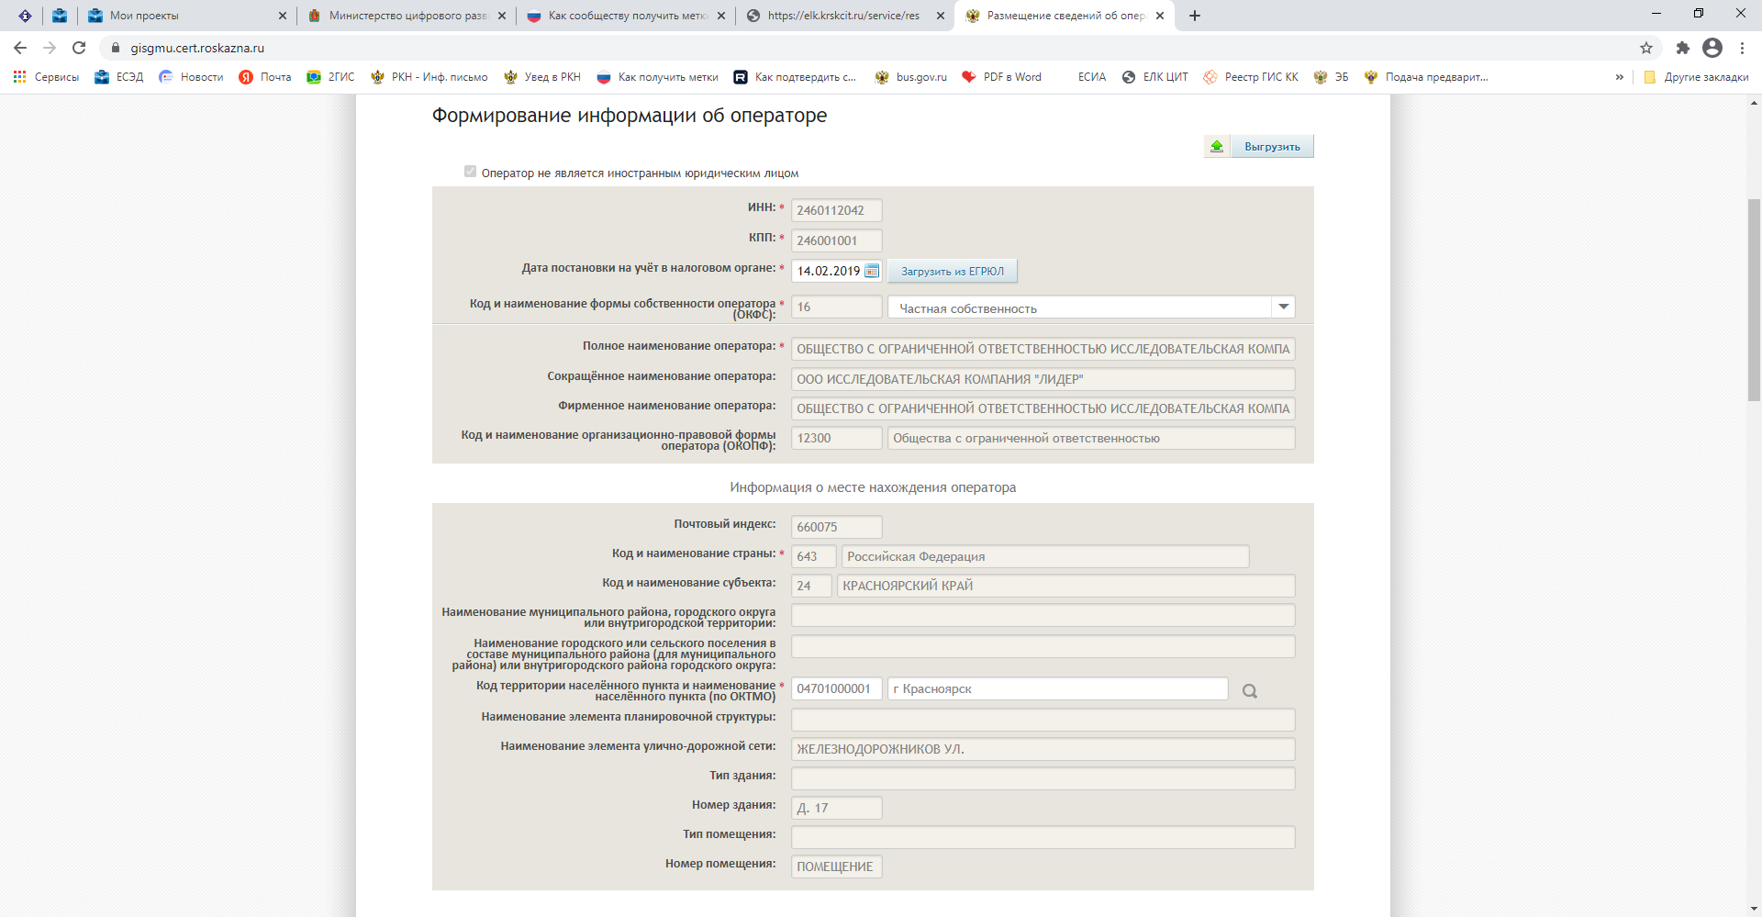

Slide 24
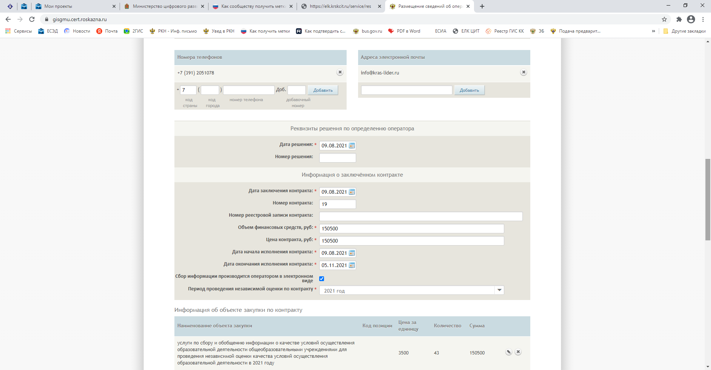

Slide 25
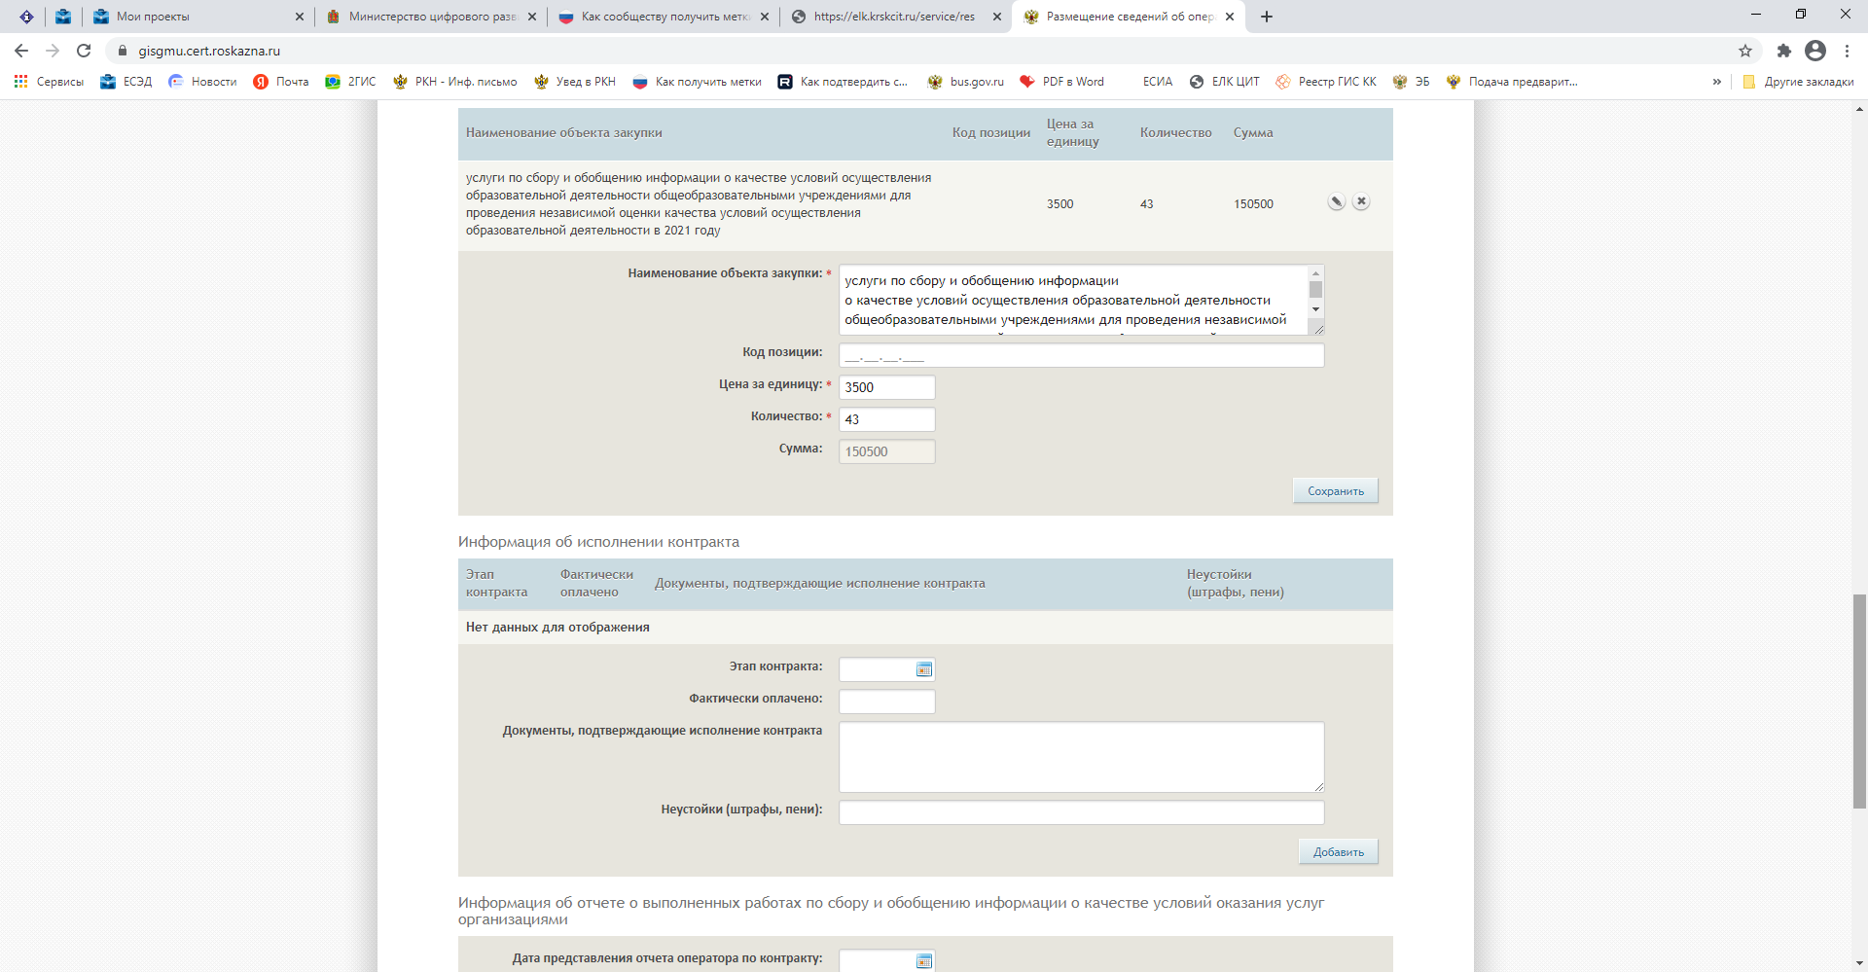

Slide 26
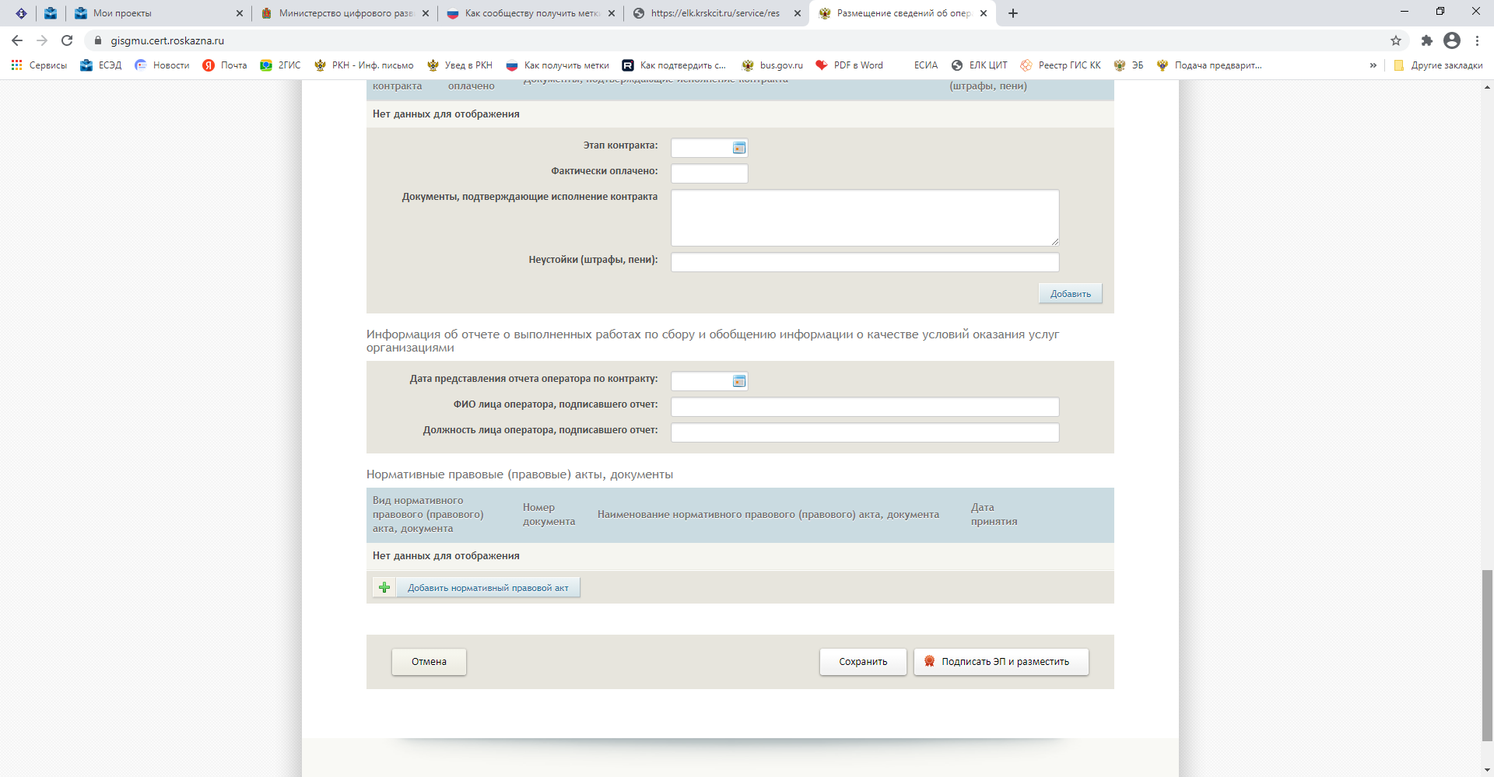

Slide 27
Сведения об опубликованной информации на 01.12.2022

Slide 28
недочёт | муниципалитеты
Отсутствует информация об отчете | г. Ачинск, г. Боготол, г. Дивногорск, г. Минусинск, г. Шарыпово, Абанский район, Балахтинский район, Бирилюсский район, Боготольский район, Богучанский район, Емельяноский район, Идринский район, Ирбейский район, Каратузский район, Козульский район, Курагинский район, Новоселовский район, Нижнеингашский район, Кежемский район, Шарыповский район, Шушенский район, Пировский район, Краснотуранский район, Северо-Енисейский район, Тасеевский район, Уярский район, Эвенкийский район
Не опубликованы документы (решение уполномоченного органа об определении оператора, отчет, акт приемки оказания услуг) | г. Ачинск, г. Боготол, г. Бородино, г. Лесосибирск, г. Минусинск, г. Норильск, г. Шарыпово, Абанский район, Балахтинский район, Боготольский район, Богучанский район, Бирилюсский район, Большеулуйский район, Идринский район, Ирбейский район, Казачинский район, Козульский район, Кежемский район, Краснотуранский район, Нижнеингашский район, Новоселовский район, Манский район, Мотыгинский район, Пировский район, Емельяновский район, Шушенский район, Таймырский Долгано-Ненецкий район, Эвенкийский район, Тасеевский район, Туруханский район, Уярский район, Шарыповский район

Slide 29
4. Сведения о показателях, характеризующих общие критерии оценки качества условий оказания услуг организациями
сформированы в информационной системе

Slide 30
5. Перечни организаций, в отношении которых проводится независимая оценка качества условий оказания услуг организациями, определенные общественным советом по НОКО
наименование общественного совета по НОКО, определившего перечень организаций, в отношении которых проводится независимая оценка качества;
код и наименование сферы деятельности организаций, в отношении которых общественным советом определен перечень организаций, в отношении которых проводится независимая оценка качества;
количество организаций, включенных в перечень организаций, в отношении которых проводится независимая оценка качества;
количество организаций, подлежащих независимой оценке качества;
удельный вес количества организаций, охваченных независимой оценкой качества в отчетным период, от общего числа организаций, подлежащих независимой оценке качества;
реквизиты документа общественного совета, которым определен перечень организаций, в отношении которых проводится независимая оценка качества: наименование вида документа, дата и номер документа;

Slide 31
5. Перечни организаций, в отношении которых проводится независимая оценка качества условий оказания услуг организациями, определенные общественным советом по НОКО
период (год) проведения независимой оценки качества в отношении организации, включенной в перечень организаций, в отношении которых проводится независимая оценка качества;
полное наименование организаций, в отношении которых проводится независимая оценка качества, в соответствии с Единым государственным реестром юридических лиц;
сокращенное наименование организаций, в отношении которых проводится независимая оценка качества, в соответствии с Единым государственным реестром юридических лиц (при наличии);
фирменное наименование организаций, в отношении которых проводится независимая оценка качества, в соответствии с Единым государственным реестром юридических лиц (при наличии);

Slide 32
5. Перечни организаций, в отношении которых проводится независимая оценка качества условий оказания услуг организациями, определенные общественным советом по НОКО
коды и наименования организационно-правовых форм организаций, в отношении которых проводится независимая оценка качества, в соответствии с ОКОПФ;
коды и наименования форм собственности организаций, в отношении которых проводится независимая оценка качества, в соответствии с Общероссийским классификатором форм собственности;
идентификационные номера налогоплательщиков организаций, в отношении которых проводится независимая оценка качества, в соответствии со свидетельствами о постановке на учет в налоговом органе;
коды причины и даты постановки на учет в налоговом органе организаций, в отношении которых проводится независимая оценка качества, в соответствии со свидетельствами о постановке на учет в налоговом органе;
наименование видов организаций, к которым применяются показатели, характеризующие общие критерии оценки качества, в отношении которых проводится независимая оценка качества;

Slide 33
5. Перечни организаций, в отношении которых проводится независимая оценка качества условий оказания услуг организациями, определенные общественным советом по НОКО
информация о месте нахождения организаций:
почтовый индекс;
наименование страны;
наименование субъекта Российской Федерации в соответствии с федеральным устройством РФ, определенным статьей 65 Конституции РФ, и соответствующее кодовое обозначение субъекта РФ;
наименование муниципального района, городского округа или внутригородской территории (для городов федерального значения);
наименование городского или сельского поселения в составе муниципального района или внутригородского района городского округа;
наименование населенного пункта, код территории населенного пункта в соответствии с Общероссийским классификатором территорий муниципальных образований;
тип и номер здания, сооружения;
тип и номер помещения, расположенного в здании или сооружении
номер телефонов;
адреса электронной почты и доменные имена официальных сайтов организаций в информационно-телекоммуникационной сети «Интернет».

Slide 34
На основании сведений о количестве организаций , в отношении которых проводится независимая оценка качества и количестве организаций, подлежащих независимой оценке качества
Информация об удельном весе количества организаций, охваченных независимой оценкой качества в отчетном периоде, от общего числа организаций, подлежащих независимой оценке качества
формируется в информационной системе автоматически

Slide 35
После указания ИНН организаций и при наличии кодов причины и даты постановки их на учет в налоговом органе
информация о полном, сокращенном, фирменном наименованиях организаций
информация о месте нахождения организаций
информация о кодах и наименованиях организационно-правовой форм организаций
адреса электронной почты и доменных именах официальных сайтов организаций в сети «Интернет» для организаций
информация о коде и наименовании форм собственности организаций
формируется в информационной системе автоматически

Slide 36
информация об наименовании общественного совета по НОКО
информация о наименованиях видов организаций, к которым применяются показатели, характеризующие общие критерии оценки качества, соответствующие организациям, включенным в перечень организаций, в отношении которых проводится независимая оценка качества
Формируется в информационной системе путем выбора из перечня

Slide 37
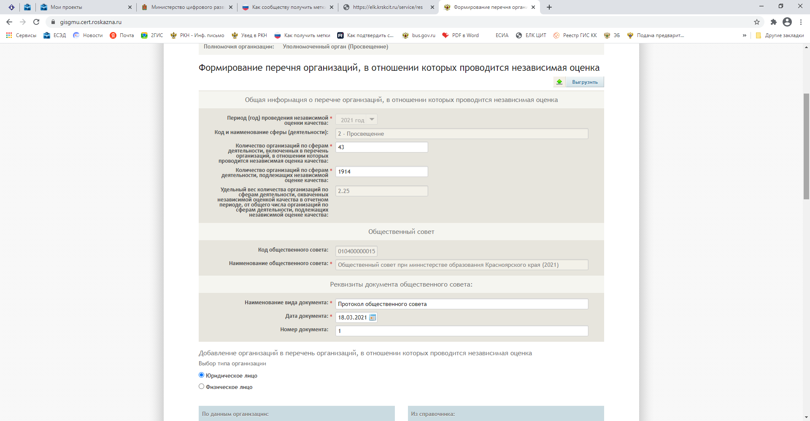

Slide 38
Сведения об опубликованной информации на 01.12.2022

Slide 39
Недочёт | Наименование муниципалитета
Неправильно указаны реквизиты документа общественного совета, которым определен перечень организаций, в отношении которых проводится независимая оценка качества (ошибочно размещено следующее: постановления, приказы, решения и протоколы заседаний Общественной палаты) | г. Ачинск, г. Бородино, г. Енисейск, г. Канск, г. Лесосибирск, г. Минусинск, Абанский район, Ачинский район, Богучанский район, Большеулуйский район, Ермаковский район, Идринский район, Ирбейскитй район, Канский район, Краснотуранский район, Мотыгинский район, Партизанский район, Пировский район, Северо-Енисейский район, Сухобузимский район, Таймырский Долгано-Ненецкий район, Тасеевский район, Туруханский район, Уярский район

Slide 40
6. Перечни организаций, в отношении которых не проводится независимая оценка качества условий оказания услуг организациями
размещается информация в отношении образовательных организаций, созданных в уголовно-исполнительной системе, а также в отношении федеральных государственных организаций, осуществляющих образовательную деятельность в части 1 статьи 81 Федерального закона от 29.12.2012 № 273-ФЗ «Об образовании в Российской Федерации».

Slide 41
7. Сведения о результатах независимой оценки качества условий оказания услуг организациями, а также предложения об улучшении качества их деятельности
информация о наименовании общественного совета по НОКО, которым представлены в уполномоченный орган результаты независимой оценки качества и предложения об улучшении деятельности организаций;
период проведения независимой оценки качества;
дата представления общественным советом по НОКО в уполномоченный орган результатов независимой оценки качества и предложений об улучшении деятельности организаций;
реквизиты документа общественного совета по НОКО, которым утверждаются результаты независимой оценки качества и предложения об улучшении деятельности организаций:
наименование вида документа,
дата и номер документа;
основные результаты независимой оценки качества;

Slide 42
7. Сведения о результатах независимой оценки качества условий оказания услуг организациями, а также предложения об улучшении качества их деятельности
численность получателей услуг организации в течение календарного года, предшествующего году проведения независимой оценки качества;
численность респондентов, участвовавших в социологических опросах;
доля респондентов, участвовавших в социологических опросах, в общей численности получателей услуг организации в течении календарного года, предшествующего году проведения независимой оценки качества (в процентах);
количественные результаты независимой оценки качества;
основные недостатки, выявленные в ходе проведения независимой оценки качества;
предложения об улучшении качества деятельности организаций.

Slide 43
информация об наименовании общественного совета по НОКО
Формируется в информационной системе путем выбора из перечня

Slide 44
Информация о количественных результатах независимой оценки качества по организациям
Порядок расчета показателя, характеризующего общие критерии оценки качества, по организации
формируется в информационной системе
федеральным органом исполнительной власти
Значения параметров, используемых при расчете показателя, характеризующего общие критерии оценки качества, по организации
формируются в информационной системе автоматически и соответствует информации, полученной при формировании информации о количественных результатах независимой оценки качества по показателям, характеризующим общие критерии оценки качества
Значения параметров, характеризующего общие критерии оценки качества, по организации, включенной в перечень организаций, в отношении которых проводится независимая оценка качества
формируется в информационной системе на основании о значении параметров, используемых при расчете показателя, характеризующего общие критерии оценки качества

Slide 45
Размещение документа в разделе
Наименование раздела | Наименование электронных копий опубликованных документов | Сроки размещения информации
Сведения о результатах независимой оценки качества условий оказания услуг организациями | Документ общественного совета по НОКО, содержащий сведения о результатах независимой оценки качества и предложения по улучшению деятельности организаций, направленный общественным советом по НОКО уполномоченному органу | В течение месяца со дня получения сведений от общественного совета по НОКО

Slide 46
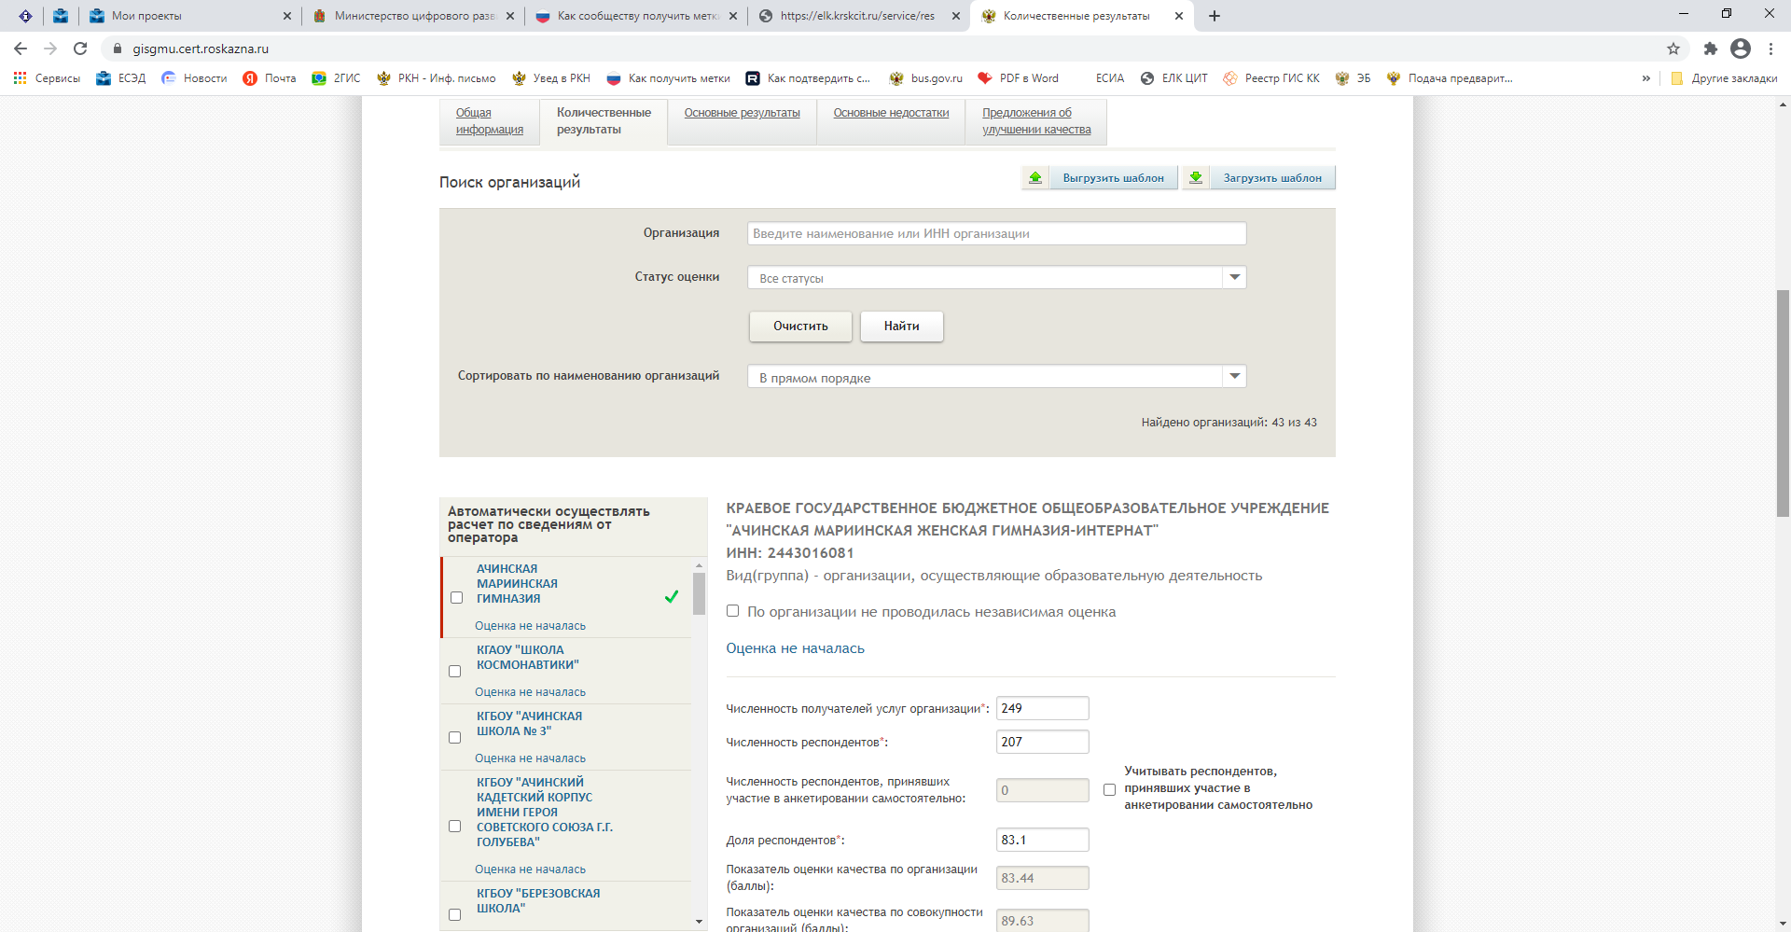

Slide 47
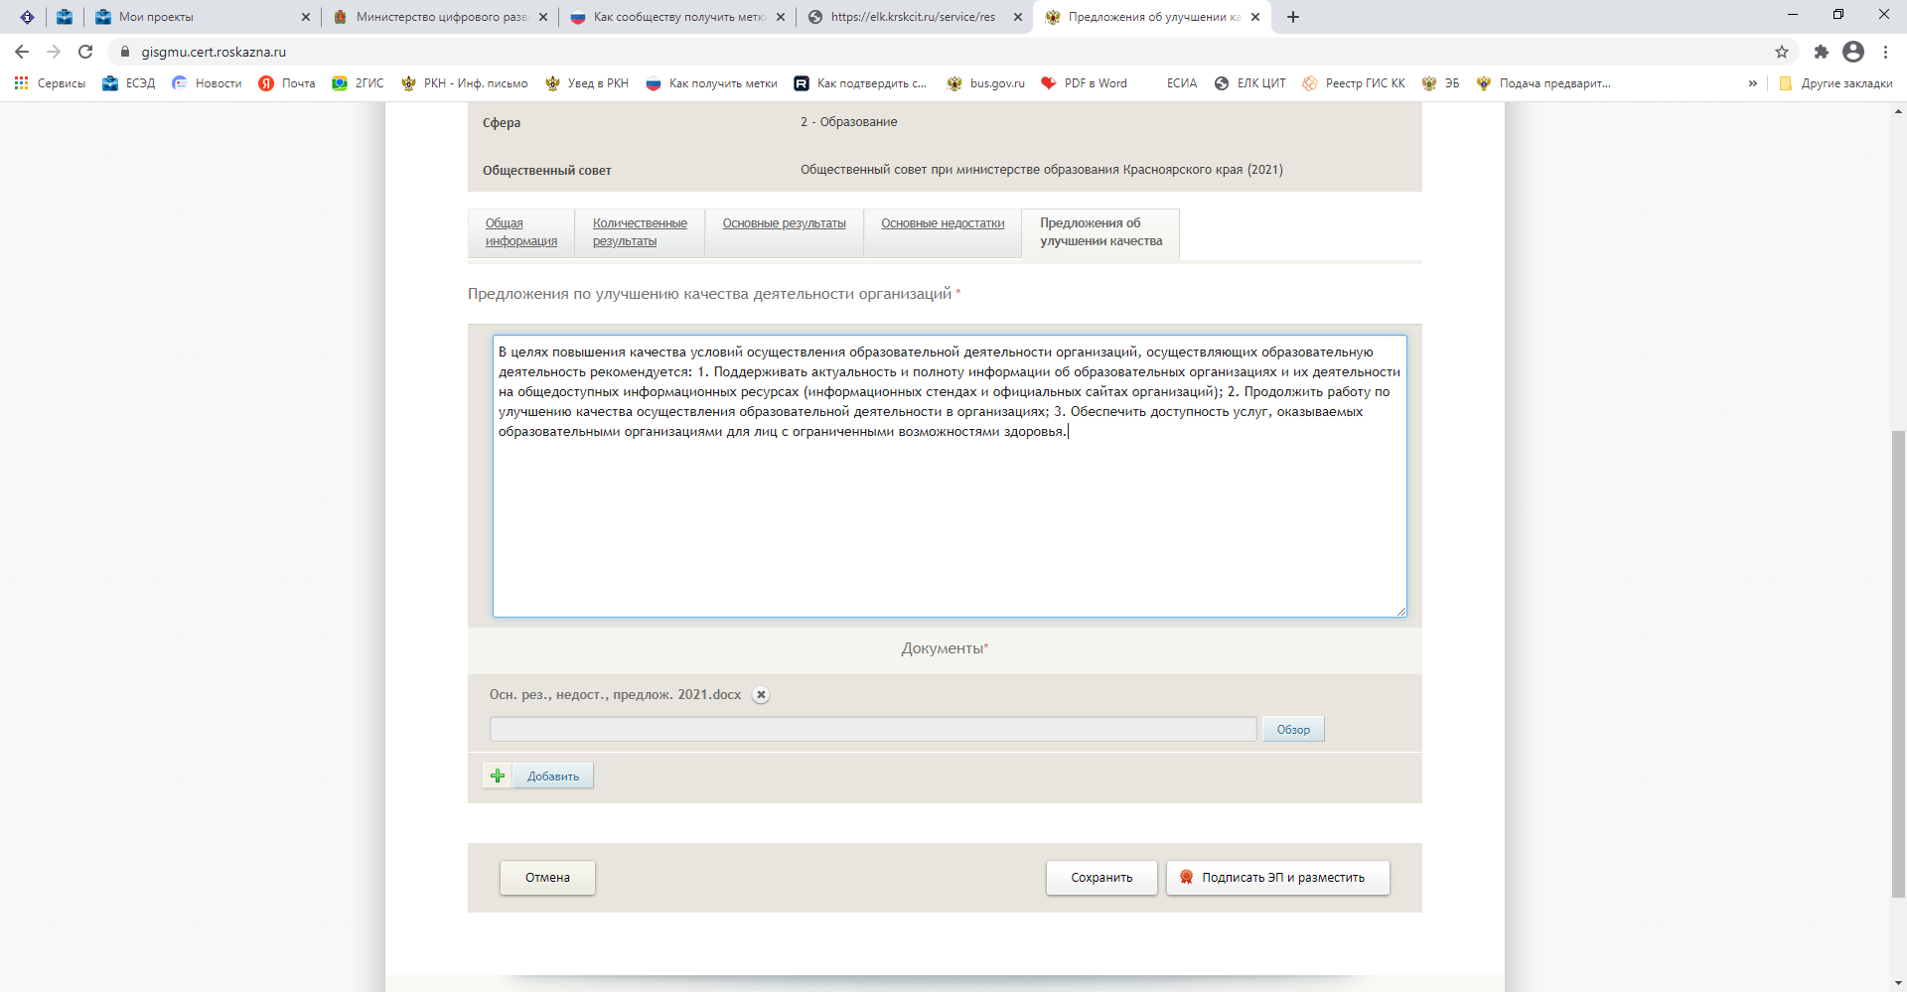

Slide 48
Сведения об опубликованной информации на 01.12.2022

Slide 49
Недочёт | Муниципалитеты
Вместо указания реквизитов документа общественного совета по НОКО, которым утверждаются результаты независимой оценки качества размещены реквизиты таких документов, как положение об общественном совете, отчет оператора, приказ, постановление администрации района о создании общественного совета по НОКО | ЗАТО п. Солнечный, Канский район, Минусинский район, Сухобузимский район, Уярский район, Курагинский район, Шушенский район
В формулировке основных результатов независимой оценки качества | г. Боготол, Краснотуранский район, Мотыгинский район, Новоселовский район, Северо-Енисейский район; г. Лесосибирск, ЗАТО п. Солнечный, Бирилюсский район, Емельяновский район, Ирбейский район; Богучанский район; Ермаковский район, Курагинский район, Сухобузимский район
В формулировке основных недостатков, выявленных в ходе проведения независимой оценки качества | г. Лесосибирск, Бирилюсский район, Большеулуйский район, Емельяновский район, Ирбейский район; Балахтинский район, Березовский район
В формулировке предложений об улучшении качества деятельности организаций | г. Лесосибирск, ЗАТО п. Солнечный, Бирилюсский район, Большеулуйский район, Емельяновский район, Ирбейский район

Slide 50
8. Публичный отчет о результатах независимой оценки качества и принимаемых мерах по совершенствованию деятельности организаций
размещается ответственным должностным лицом
субъекта Российской Федерации

Slide 51
9. Планы организаций по устранению недостатков, выявленных в ходе независимой оценки качества, утверждаемые уполномоченными органами
реквизиты утвержденного плана по устранению недостатков, выявленных в ходе независимой оценки качества (далее – Плана по устранению недостатков):
полное наименование организации, по устранению недостатков которой сформирован План по устранению недостатков;
идентификационный номер налогоплательщика организации, по устранению недостатков которой сформирован План по устранению недостатков;
наименование органа местного самоуправления, руководителем (уполномоченным им лицом) которого утвержден План по устранению недостатков;
фамилия, имя, отчество (при наличии) руководителя органа местного самоуправления (уполномоченного им лица), которым утвержден План по устранению недостатков;
дата утверждения Плана по устранению недостатков;
период, на который сформирован План по устранению недостатков;

Slide 52
информация о полном наименовании организации
идентификационный номер налогоплательщика организации
Формируется в информационной системе путем выбора соответствующего значения из перечня

Slide 53
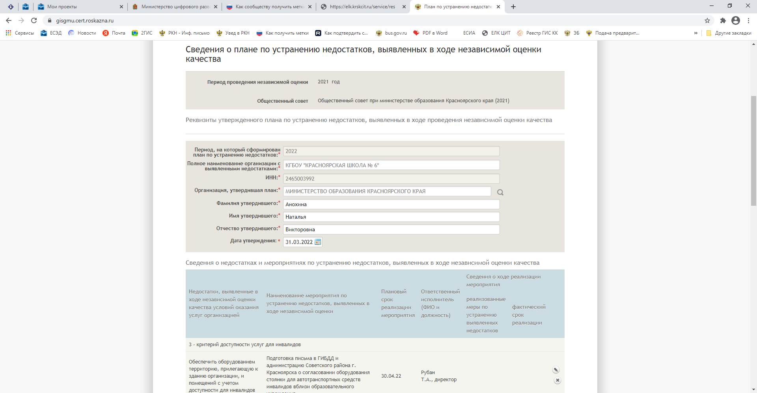

Slide 54
9. Планы организаций по устранению недостатков, выявленных в ходе независимой оценки качества, утверждаемые уполномоченными органами
сведения о недостатках, выявленных в ходе независимой оценки качества, включенных в План по устранению недостатков:
наименование недостатка, выявленного в ходе независимой оценки качества;
код и наименование критерия оценки качества условий оказания услуг организациями, к которому относится недостаток, выявленный в ходе независимой оценки качества

Slide 55
9. Планы организаций по устранению недостатков, выявленных в ходе независимой оценки качества, утверждаемые уполномоченными органами
сведения о мероприятиях по устранению недостатков, выявленных в ходе независимой оценки качества, включенных в План по устранению недостатков:
наименование мероприятия по устранению недостатков, выявленных в ходе независимой оценки качества, на устранение которого направлено мероприятие по устранению недостатков, выявленных в ходе независимой оценки качества;
плановый срок реализации мероприятий по устранению недостатков, выявленных в ходе независимой оценки качества;
фамилия, имя, отчество (при наличии), должность ответственного исполнителя мероприятия по устранению недостатков, выявленных в ходе независимой оценки качества;
сведения о реализации мероприятия по устранению недостатков, выявленных в ходе независимой оценки качества, с указанием перечня выполненных мер по устранению недостатка, выявленного в ходе независимой оценки качества;
фактический срок реализации мероприятия по устранению недостатков, выявленных в ходе независимой оценки качества

Slide 56
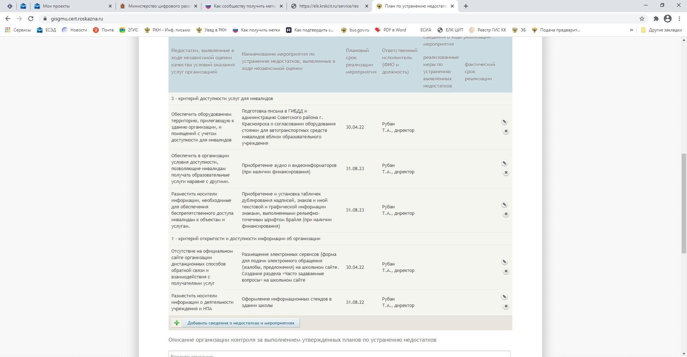

Slide 57
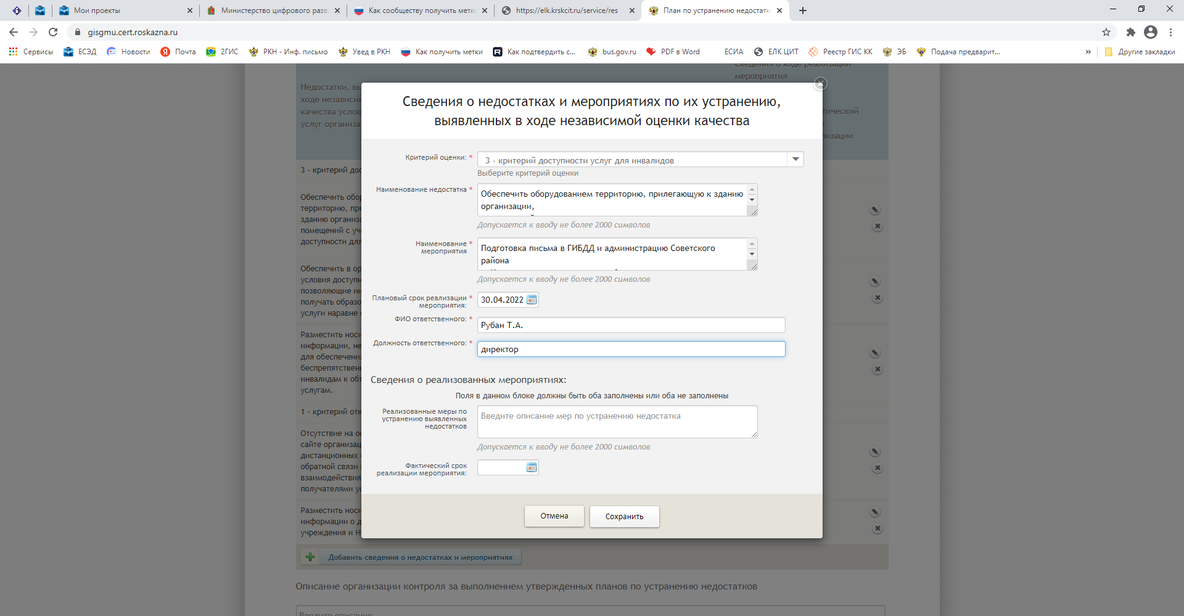

Slide 58
9. Планы организаций по устранению недостатков, выявленных в ходе независимой оценки качества, утверждаемые уполномоченными органами
описание организации контроля за выполнением утвержденных Планов по устранению недостатков;
реквизиты нормативных правовых актов уполномоченного органа, регламентирующих вопросы организации контроля за выполнением утвержденных Планов по устранению недостатков:
наименование вида нормативного правового акта по контролю
дата принятия нормативного правового акта по контролю
номер нормативного правового акта по контролю
наименование нормативного правового акта по контролю (при наличии)

Slide 59
Размещение документов в разделе
Наименование раздела | Наименование электронных копий опубликованных документов | Сведения | Сроки размещения информации
Планы организаций по устранению недостатков | Утвержденные планы по устранению недостатков | Сведения о мероприятиях по устранению недостатков, с указанием наименования мероприятий и плановых сроков их реализации | В течение пяти рабочих дней со дня утверждения (внесения изменений) планов
 |  | Сведения о реализации мероприятий по устранению недостатков, с указанием перечня выполненных мер и фактических сроков реализации мероприятий | В течение десяти дней со дня наступления планового срока реализации мероприятий

Slide 60
Сведения об опубликованной информации на 01.12.2022

Slide 61
Наименование недочёта | Наименование муниципалитета
Отсутствие описания организации контроля за выполнением утвержденных Планов по устранению недостатков | г. Боготол, г. Бородино, г. Дивногорск, г. Енисейск, г. Красноярск, г. Лесосибирск, ЗАТО п. Солнечный, Балахтинский район, Березовский район, Бирилюсский район, Богучанский район, Большемуртинский район, Большеулуйский район, Емельяновский район, Енисейский район, Идринский район, Ирбейский район, Казачинский район, Канский район, Каратузский район, Кежемский район, Козульский район, Краснотуранский район, Курагинский район, Мотыгинский район, Назаровский район, Новоселовский район, Пировский район, Саянский район, Тасеевский район, Ужурский район, Уярский район
Вместо указания реквизитов нормативных правовых актов уполномоченного органа, регламентирующих вопросы организации контроля за выполнением утвержденных Планов по устранению недостатков указаны следующие документы: план по устранению недостатков, отчет оператора, протокол Общественного совета по НОКО | г. Боготол, ЗАТО г. Зеленогорск, г. Канск, г. Назарово, г. Норильск, ЗАТО п. Солнечный, Бирилюсский район, Богучанский район, Емельяновский район, Идринский район, Иланский район, Казачинский район, Назаровский район, Рыбинский район, Туруханский район, Тюхтетский район, Шушенский район

Slide 62
Наименование муниципальной территории | Количество опубликованных планов на 2021 г. из общего количества организаций, в отношении которых была проведена НОКУ ОД | Количество планов, у которых размещена информация об их 100 % исполнении в 2021 году
г. Бородино | 3 из 10 | 0
Иланский район | 12 из 20 | 8
Тасеевский район | 9 из 16 | 0

Slide 63
Наименование муниципальной территории | Количество опубликованных планов на 2020 год /Количество планов, у которых размещена информация об их 100 % исполнении в 2020 году | Количество опубликованных планов на 2021 год /Количество планов, у которых размещена информация об их 100% исполнении в 2021 году | Количество опубликованных планов на 2022 год /Количество планов, у которых размещена информация об их 100 % исполнении в 2022 году
г. Ачинск | 11/8 | 38/16 | -------
г. Боготол | 4/0 | 7/7 | -------
г. Дивногорск | ------- | 20/11 | -------
г. Енисейск | 13/0 | ------- | -------
ЗАТО г. Железногорск | ------- | 27/17 | 10/6
ЗАТО г. Зеленогорск | ------- | 31/30 | -------
г. Канск | 23/0 | 26/0 | -------

Slide 64
Наименование муниципальной территории | Количество опубликованных планов на 2020 год /Количество планов, у которых размещена информация об их 100 % исполнении в 2020 году | Количество опубликованных планов на 2021 год /Количество планов, у которых размещена информация об их 100% исполнении в 2021 году
п. Кедровый | ------- | 3/2
г. Красноярск | ------- | 283/0
г. Лесосибирск | 5/5 | 27/24
г. Назарово | ------- | 22/6
г. Норильск | ------- | 82/79
ЗАТО п. Солнечный | ------- | 9/1
г. Сосновоборск | ------- | 16/16
г. Шарыпово | 3/0 | 20/6
Абанский район | ------- | 27/0

Slide 65
Наименование муниципальной территории | Количество опубликованных планов на 2020 год /Количество планов, у которых размещена информация об их 100 % исполнении в 2020 году | Количество опубликованных планов на 2021 год /Количество планов, у которых размещена информация об их 100% исполнении в 2021 году
Балахтинский район | ------- | 24/0
Березовский район | ------- | 20/0
Бирилюсский район | ------- | 11/0
Боготольский район | ------- | 19/12
Богучанский район | ------- | 56/17
Большемуртинский район | ------- | 20/0
Большеулуйский район | 3/0 | 6/4
Емельяновский район | 32/15 | 6/0
Енисейский район | ------- | 27/19

Slide 66
Наименование муниципальной территории | Количество опубликованных планов на 2020 год /Количество планов, у которых размещена информация об их 100 % исполнении в 2020 году | Количество опубликованных планов на 2021 год /Количество планов, у которых размещена информация об их 100% исполнении в 2021 году | Количество опубликованных планов на 2022 год /Количество планов, у которых размещена информация об их 100 % исполнении в 2022 году
Дзержинский район | ------- | 13/1 | 2/0
Ермаковский район | ------- | 25/2 | -------
Идринский район | ------- | 20/0 | 1/1
Ирбейский район | 27/27 | ------- | -------
Казачинский район | ------- | 16/3 | -------
Канский район | ------- | 34/0 | -------
Каратузский район | ------- | 26/0 | -------
Кежемский район | 20/2 | ------- | -------

Slide 67
Наименование муниципальной территории | Количество опубликованных планов на 2020 год /Количество планов, у которых размещена информация об их 100 % исполнении в 2020 году | Количество опубликованных планов на 2021 год /Количество планов, у которых размещена информация об их 100% исполнении в 2021 году | Количество опубликованных планов на 2022 год /Количество планов, у которых размещена информация об их 100 % исполнении в 2022 году
Козульский район | 1/1 | 10/6 | -------
Краснотуранский район | ------- | 25/1 | -------
Курагинский район | 3/1 | 42/1 | 5/0
Минусинский район | ------- | 28/6 | -------
Мотыгинский район | ------- | 24/24 | -------
Назаровский район | 3/3 | 13/9 | -------
Нижнеингашский район | 10/0 | 17/1 | -------
Новоселовский район | 7/7 | 9/9 | -------

Slide 68
Наименование муниципальной территории | Количество опубликованных планов на 2020 год /Количество планов, у которых размещена информация об их 100 % исполнении в 2020 году | Количество опубликованных планов на 2021 год /Количество планов, у которых размещена информация об их 100% исполнении в 2021 году | Количество опубликованных планов на 2022 год /Количество планов, у которых размещена информация об их 100 % исполнении в 2022 году
Партизанский район | ------- | 14/0 | -------
Пировский район | ------- | 14/14 | -------
Рыбинский район | ------- | 30/30 | -------
Саянский район | ------- | 21/0 | -------
Северо-Енисейский район | 14/4 | ------- | -------
Сухобузимский район | ------- | 13/0 | -------
Таймырский Долгано-Ненецкий район | ------- | 35/35 | -------
Туруханский район | ------- | 27/5 | -------

Slide 69
Наименование муниципальной территории | Количество опубликованных планов на 2020 год /Количество планов, у которых размещена информация об их 100 % исполнении в 2020 году | Количество опубликованных планов на 2021 год /Количество планов, у которых размещена информация об их 100% исполнении в 2021 году | Количество опубликованных планов на 2022 год /Количество планов, у которых размещена информация об их 100 % исполнении в 2022 году
Тюхтетский район | ------- | 11/0 | -------
Ужурский район | ------- | 22/0 | -------
Уярский район | 12/0 | 12/3 | -------
Шушенский район | ------- | 25/15 | -------
Эвенкийский район | ------- | 38/0 | -------

Slide 70
10. Сведения о должностных лицах уполномоченных органов, ответственных за размещение информации о результатах независимой оценки качества на сайте bus.gov.ru
реквизиты нормативного правового акта уполномоченного органа, которым назначаются должностные лица уполномоченного органа:
наименование вида нормативного правового акта уполномоченного органа об ответственных;
дата нормативного правового акта уполномоченного органа об ответственных;
номер нормативного правового акта уполномоченного органа об ответственных;
наименование нормативного правового акта уполномоченного органа об ответственных (при наличии);
фамилия, имя отчество (при наличии), должность должностного лица уполномоченного органа, наделенного полномочиями

Slide 71
10. Сведения о должностных лицах уполномоченных органов, ответственных за размещение информации о результатах независимой оценки качества на сайте bus.gov.ru
код(ы) и наименование(я) полномочия(ий) должностного лица уполномоченного органа, ответственность за которые определяется нормативным правовым актом уполномоченного органа об ответственных:
1 – размещение информации о результатах независимой оценки качества на официальном сайте;
2 – обеспечение достоверности, полноты и своевременности размещения информации о результатах независимой оценки качества на официальном сайте;
3 – ведение мониторинга посещений гражданами официального сайта и их отзывов;
4 – организация работы по устранению выявленных недостатков по результатам независимой оценки качества;
5 – информирование на официальном сайте граждан о принятых мерах по устранению выявленных недостатков по результатам независимой оценки качества.

Slide 72
Размещение документа в разделе
Наименование раздела | Наименование электронных копий опубликованных документов | Сроки размещения информации
Сведения о должностных лицах уполномоченных органов, ответственных за размещение информации о результатах независимой оценки качества на сайте bus.gov.ru | Нормативный правовой акт уполномоченного органа об ответственных лицах | В течение пяти рабочих дней со дня утверждения (внесения изменений)

Slide 73
Сведения об опубликованной информации на 01.12.2022

Slide 74
Наименование недочёта | Наименование муниципалитета
Отсутствуют сведения по 4-м полномочиям: 2 – обеспечение достоверности, полноты и своевременности размещения информации о результатах независимой оценки качества на официальном сайте; 3 – ведение мониторинга посещений гражданами официального сайта и их отзывов; 4 – организация работы по устранению выявленных недостатков по результатам независимой оценки качества; 5 – информирование на официальном сайте граждан о принятых мерах по устранению выявленных недостатков по результатам независимой оценки качества) | г. Бородино, Манский район, Туруханский район, Шарыповский район
Не указаны реквизиты и не опубликован нормативный правовой акт уполномоченного органа, которым назначаются должностные лица уполномоченного органа | г. Минусинск, Березовский район, Бирилюсский район, Казачинский район, Манский район, Тасеевский район
В нормативных правовых актах не указаны полномочия ответственных лиц | ЗАТО г. Зеленогорск, Ачинский район, Большеулуйский район, Новоселовский район, Партизанский район, Пировский район, Ужурский район, Уярский район

Slide 75
Наименование недочёта | Наименование муниципалитета
В нормативных правовых актах руководствуются приказом Министерства финансов Российской Федерации от 116-н от 22.07.2015 (недействующим на данный момент) | г. Бородино, Ачинский район, Партизанский район, Пировский район, Туруханский район, Ужурский район
Размещены реквизиты опубликованных документов несвязанных с назначением должностных лиц уполномоченного органа | ЗАТО г. Железногорск, Канский район, Минусинский район

Slide 76
11. Иная информация и документы по вопросам проведения независимой оценки качества, размещаемые уполномоченным органом на официальном сайте
сведения о планируемом охвате организаций независимой оценкой качества на период (год), следующий за отчетным;
сведения о проведенных мероприятий по совершенствованию деятельности организаций по поступившим через официальный сайт отзывам граждан;
сведения об организации контроля за выполнением решений, принятых по результатам анализа отзывов граждан, поступивших через официальный сайт;
сведения о принятых по результатам проведения независимой оценки качества поощрительных мерах и дисциплинарных взысканий в отношении руководителей организаций или других уполномоченных лиц;
сведения о проведенных мероприятиях по информированию граждан о возможности участия в проведении независимой оценки качества;
сведения о популяризации официального сайта;

Slide 77
11. Иная информация и документы по вопросам проведения независимой оценки качества, размещаемые уполномоченным органом на официальном сайте
сведения о проводимой работе по устранению выявленных в результате независимой оценки качества недостатков и информировании граждан о принятых мерах;
иная информация и документы по вопросам проведения независимой оценки качества, размещаемая на официальном сайте по решению уполномоченного органа:
нормативные правовые акты, решения уполномоченных органов и общественных советов, иные документы, регламентирующие вопросы проведения независимой оценки качества:
наименование вида нормативного правового акта;
орган, принявший (издавший, утвердивший) нормативный правовой акт, документ, решение;
наименование нормативного правового акта, документа, решения;
дата и номер нормативного правового акта, документа, решения;
краткая аннотация содержания нормативного правового акта, документа, решения
новостная информация по вопросам проведения независимой оценки качества;
иные сведения по вопросам проведения независимой оценки качества.

Slide 78
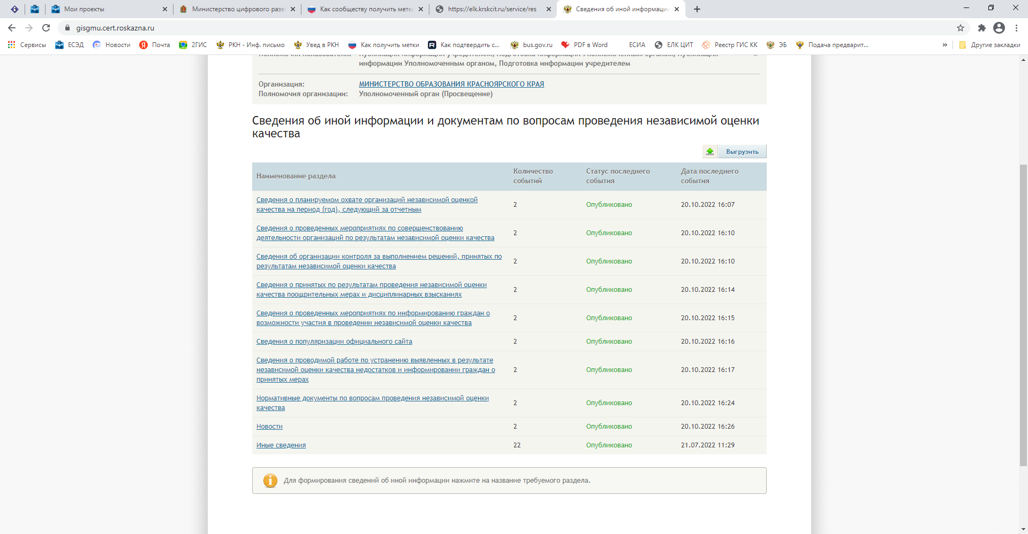

Slide 79
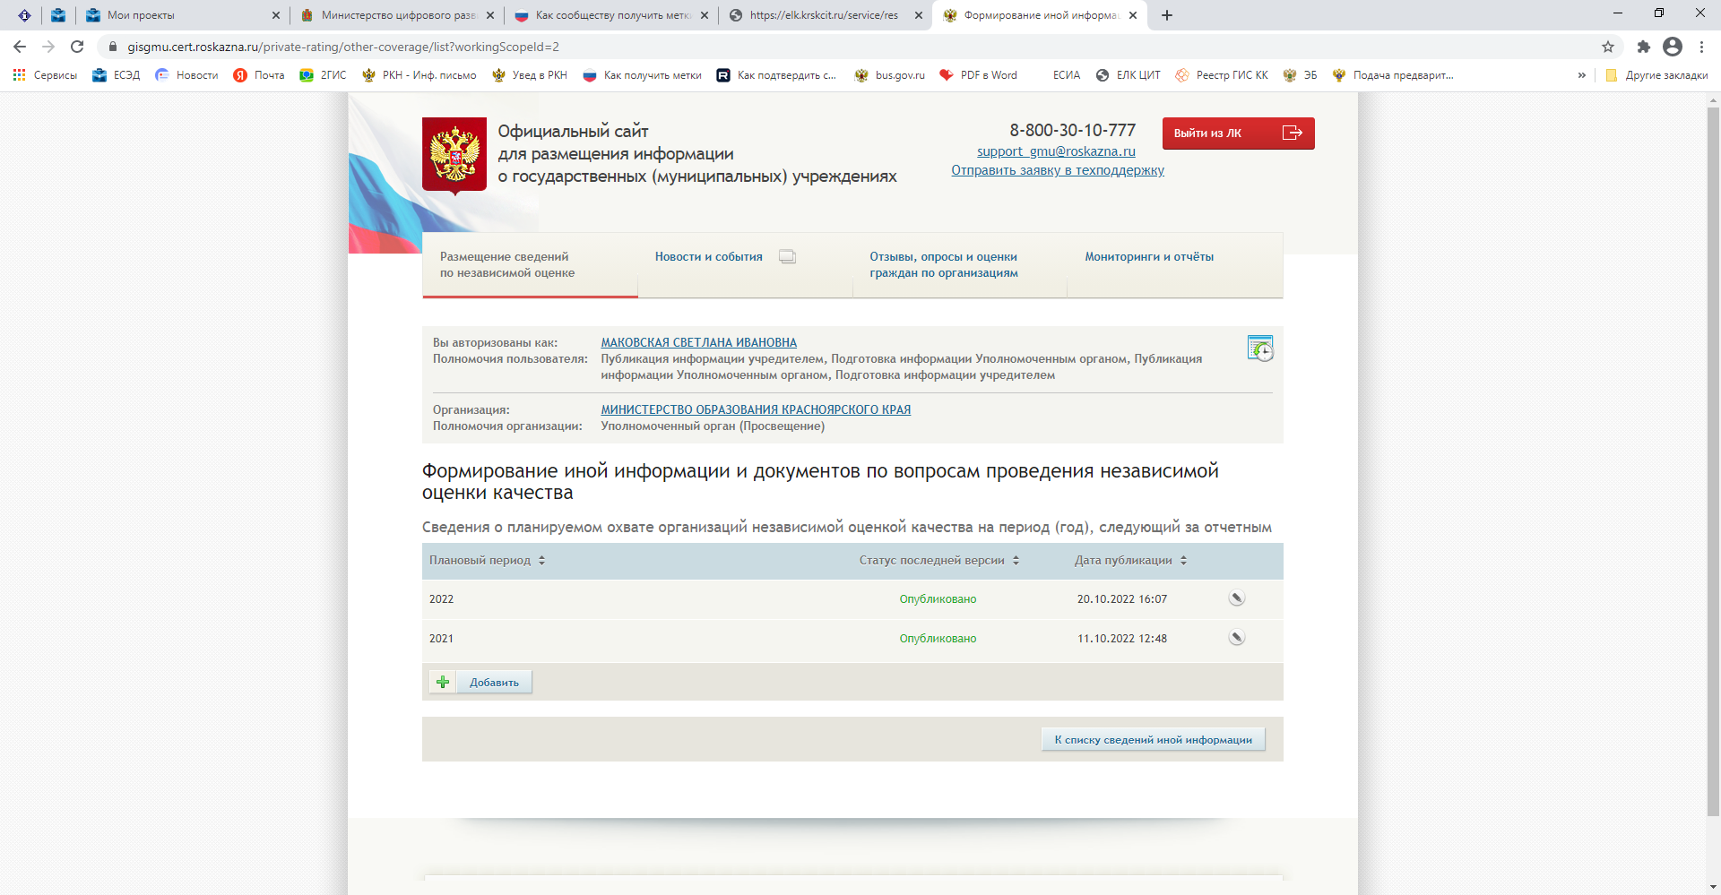

Slide 80
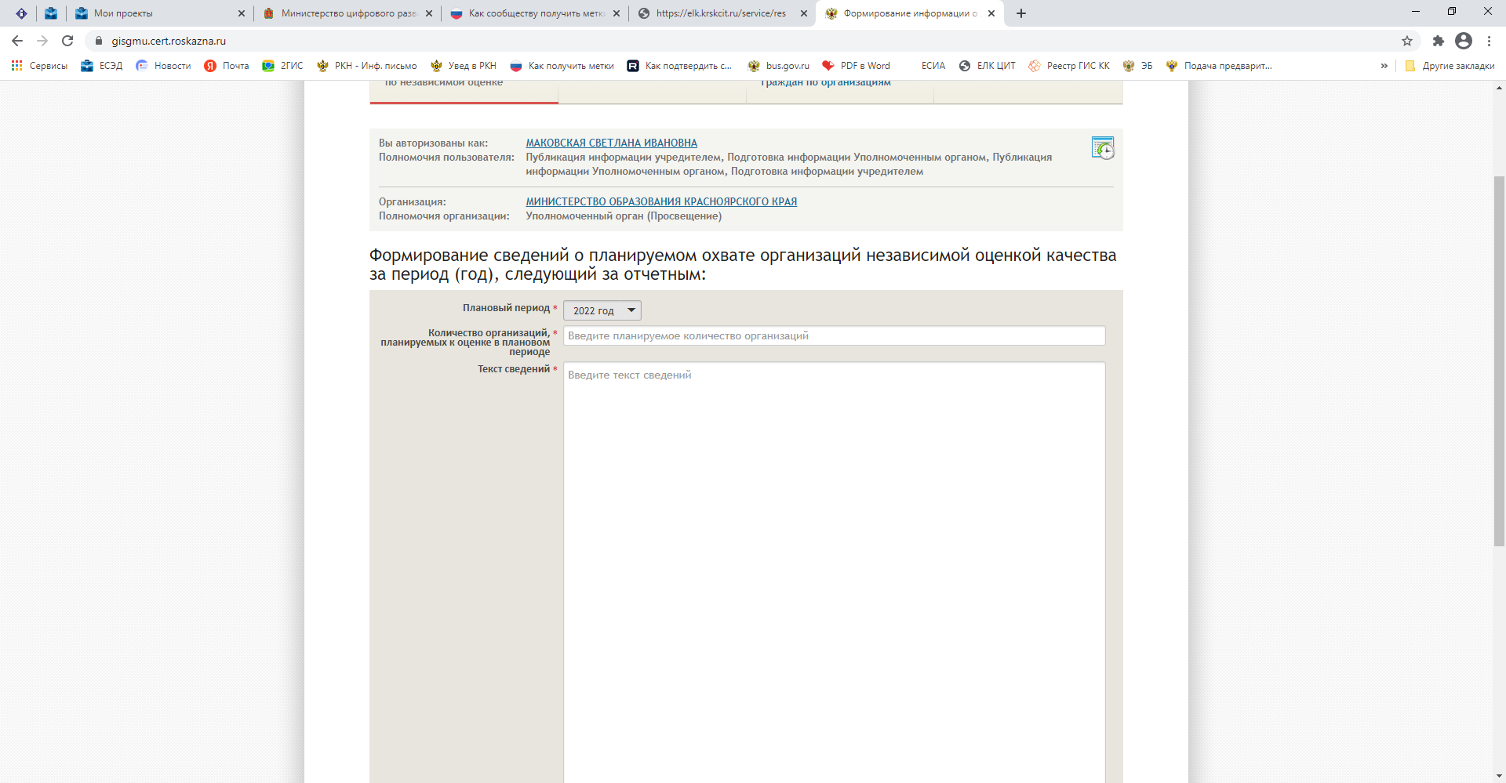

Slide 81
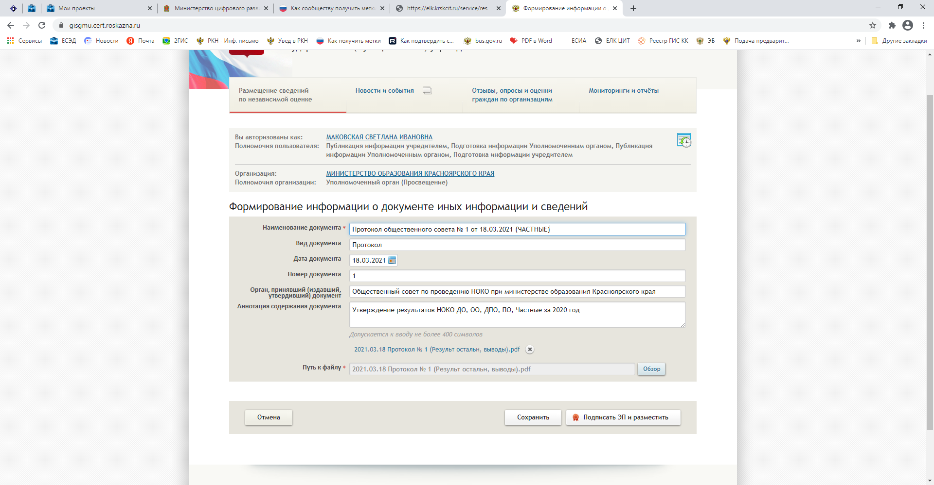

Slide 82
Популяризация раздела сайта bus.gov.ru
Письмо Минфина России от 29.11.2021 № 12-12-05/98274 «Рекомендации по популяризации раздела сайта для размещения информации о государственных и муниципальных учреждениях в информационно-телекоммуникационной сети «Интернет» bus.gov.ru, на котором размещается информация о результатах независимой оценки качества условий оказания услуг организациями социальной сферы»

Slide 83
Рекомендации
Размещение на официальных сайтах муниципальных органов, а также муниципальных организаций в информационно - телекоммуникационной сети «Интернет» приглашений граждан к участию в опросе о качестве условий оказания услуг, информации о порядке участия в указанных опросах и соответствующих баннеров с переходом на раздел официального сайта bus.gov.ru.
Размещение информации о функционале раздела официального сайта bus.gov.ru на информационных стендах в приемных по работе с обращениями граждан в помещениях зданий муниципальных органов.
Информирование обучающихся и их родителей (законных представителей) о функционале раздела официального сайта bus.gov.ru через цифровую образовательную платформу Дневник.ру, Электронный журнал

Slide 84
Рекомендации
4. Обеспечение изучения обучающимися и их родителями (законными представителями) возможностей раздела официального сайта bus.gov.ru на классных часах и занятиях по внеурочной деятельности
5. Обеспечение наличия на информационных стендах в организациях QR-кодов со ссылкой на раздел официального сайта bus.gov.ru. Кроме того, QR-коды со ссылкой на раздел официального сайта bus.gov.ru также следует размещать в наиболее посещаемых гражданами помещениях в организации
6. Трансляция видео-презентаций о разделе официального сайта bus.gov.ru на мониторах и иных технических средства в организациях
7. Обсуждение вопросов, связанных с функциональным назначением раздела официального сайта bus.gov.ru, представление пошаговых инструкций по оценке качества условий оказания услуг и предоставлению отзывов в разделе официального сайта bus.gov.ru на занятиях в рамках курсов по повышению компьютерной грамотности населения.

Slide 85
Рекомендации
8. Проведение информационно-разъяснительной работы среди граждан с использованием средств массовой информации, в том числе:
выпуск в средствах массовой информации пресс-релизов о возможности прохождения гражданами опроса о качестве условий оказания услуг в организациях социальной сферы, о порядке участия в таком опросе;
распространение в социальных сетях приглашений граждан к участию в опросе о качестве условий оказания услуг в организациях социальной сферы, в том числе в сообществах, освещающих жизнь города и (или) региона;
размещение наружной социальной рекламы, в том числе в общественном транспорте (к примеру, на информационных мониторах в автобусах), на улице о разделе официального сайта bus.gov.ru, социальной рекламы на радио эфирах и телевидении.
При этом в целях увеличения охвата граждан, владеющих информацией о функционале раздела официального сайта bus.gov.ru, предлагается разработать и утвердить медиапланы сопровождения работы по популяризации раздела на официальном сайте bus.gov.ru, в том числе определяющие периодичность размещения в средствах массовой информации соответствующих сведений.

Slide 86
Рекомендации
9. Оборудование помещения организаций специальным техническим оборудованием, посредством которого возможно оценить качество условий оказания услуг и оставить отзыв в разделе официального сайта bus.gov.ru. Кроме того, предлагается рекомендовать ответственным сотрудникам организаций помогать гражданам посредством вышеуказанного технического оборудования оценивать качество условий оказания услуг и оставлять отзывы, в том числе особое внимание уделив лицам с ограниченными возможностями здоровья.
10. Разработка, выпуск и размещение в организациях информационно-полиграфической продукции (буклетов, листовок, памяток, плакатов и т.д.) о возможности оставить отзыв и оценить качество условий оказания гражданину услуг в разделе официального сайта bus.gov.ru. При этом предлагается, чтобы соответствующая информационно-полиграфическая продукция также содержала инструктивно-методические материалы о работе раздела официального сайта bus.gov.ru. Информационно-полиграфическую продукцию следует также распространять в ходе проведения информационно-просветительской работы с населением на муниципальном уровнях в рамках индивидуального или группового консультирования граждан.

Slide 87
Рекомендации
11. Информирование граждан ответственными сотрудниками о функционале раздела официального сайта bus.gov.ru при их личном посещении организаций.
12. В целях установления более системного подхода к управлению популяризацией раздела официального сайта bus.gov.ru вышеуказанные мероприятия возможно реализовывать путем утверждения на муниципальном уровне планов мероприятий по информационно - разъяснительному сопровождению оценки гражданами качества условий оказания услуг организациями социальной сферы на официальном сайте bus.gov.ru.

Slide 88
Количество граждан Красноярского края, посетивших сайт bus.gov.ru

Slide 89
Количество размещенных оценок и отзывов о деятельности муниципальных организаций Красноярского края
Период | Общее количество опубликованных отзывов | Общее количество оценок
2019 год | 62 | 0
2020 год | 293 | 5
2021 год | 535 | 533
2022 год | 299 | 183

Slide 90
Спасибо за внимание
http://www.coko24.ru

